Slide 1
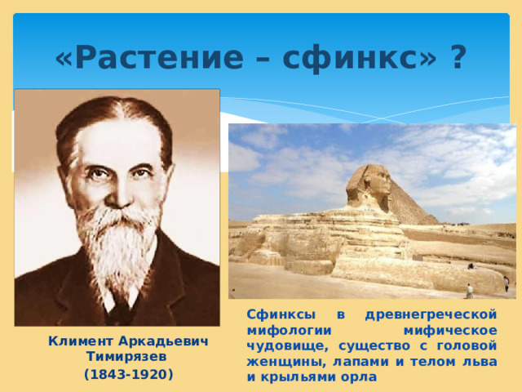
В 1885 году в Москве известный ученый К.А. Тимирязев пригласил всех желающих на публичную лекцию «Растение – сфинкс»

Slide 2
Сфинкс – фантастическое существо с телом льва
и головой человека

Slide 3
Тема занятия:
«Удивительные лишайники»

Slide 4
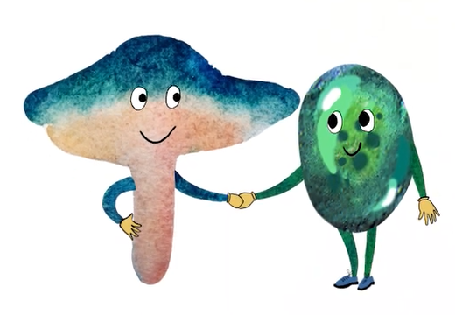
Лишайники состоят из двух «друзей»: гриба и водоросли

Slide 5
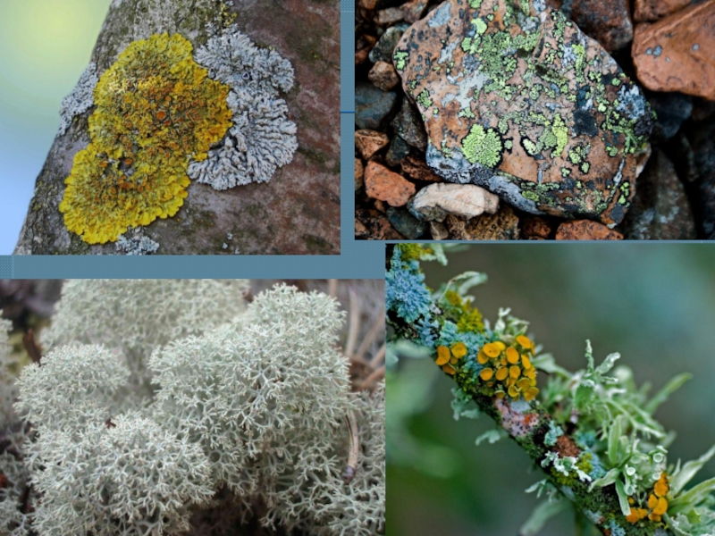
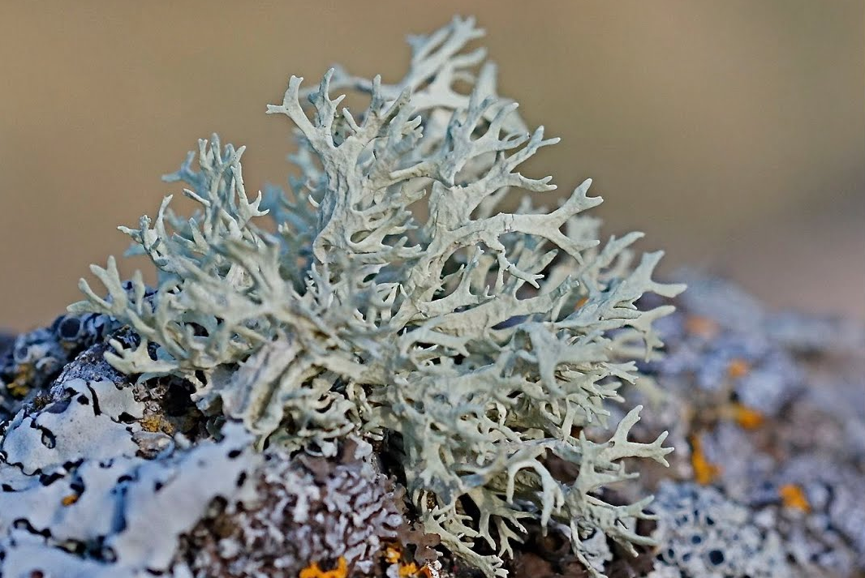

Slide 6
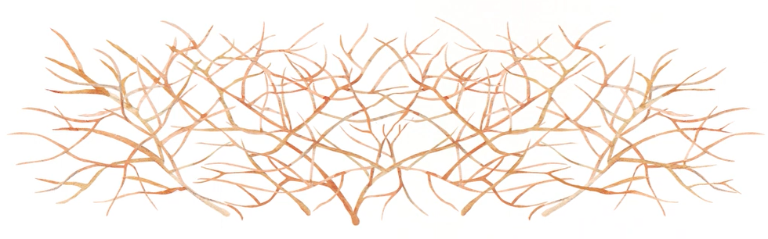
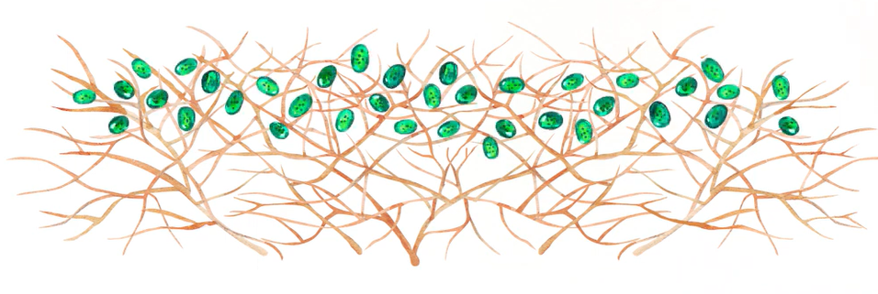
Как устроен лишайник?

Slide 7
Практическая работа
«Собери клетку лишайника»
Ход работы
Выложите несколько ниточек на карточку.
Возьмите пластилин и вылепите шарики
Расположите шарики среди ниточек

Slide 8
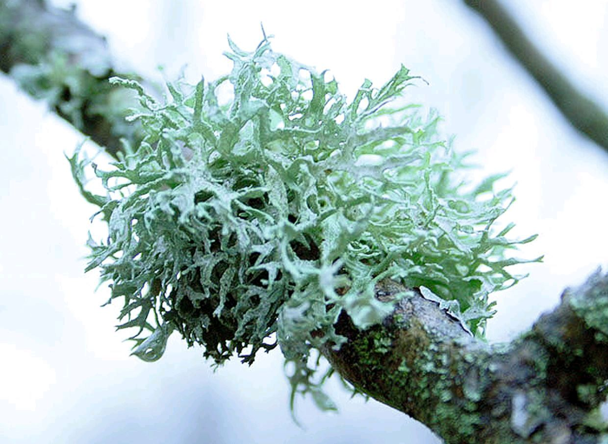
Практическая работа
«Определение лишайников по внешнему виду»
Ветвящиеся, похожие на маленькие кустики лишайники называются кустистые

Slide 9
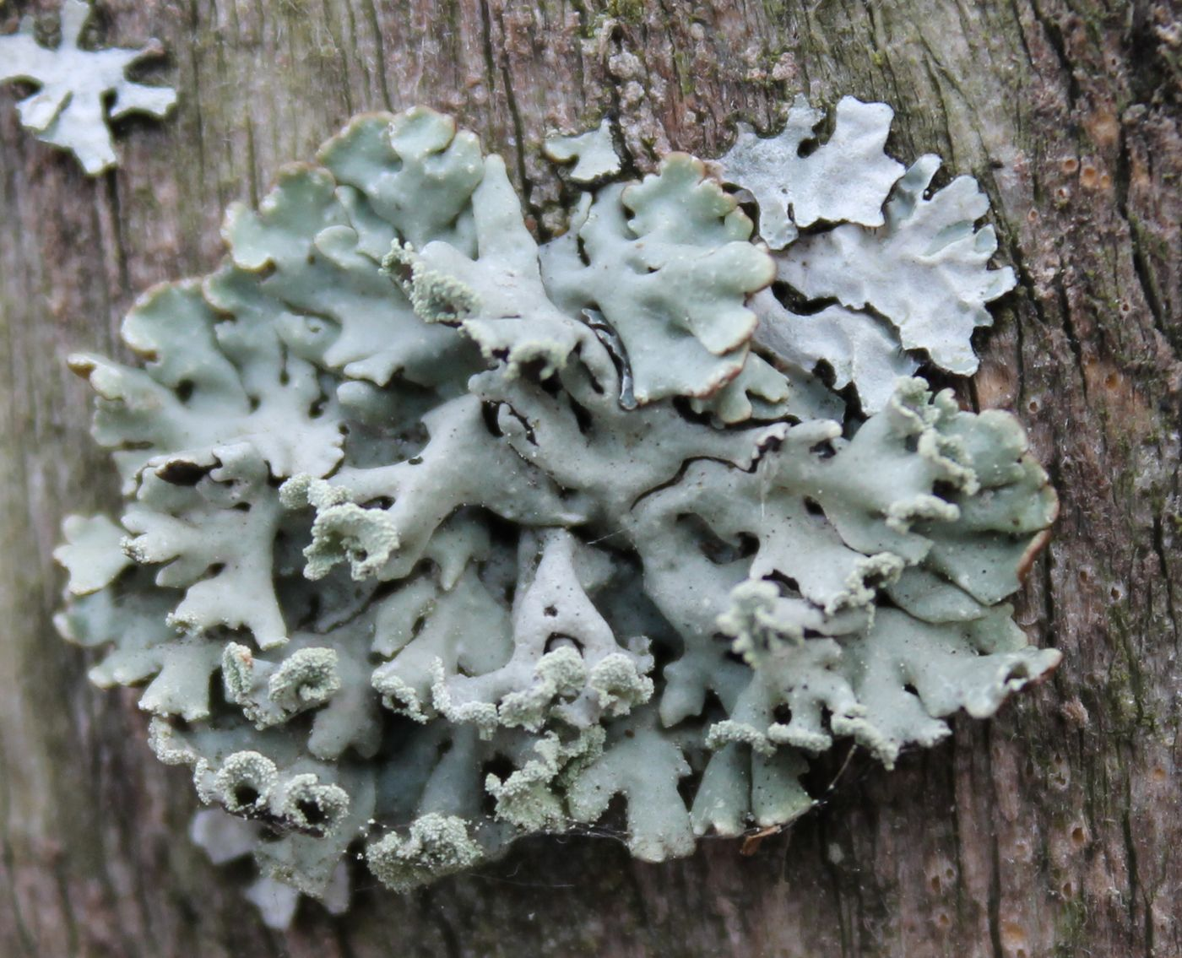
Лишайники, похожие на кучку листьев без стеблей, называются листоватые

Slide 10
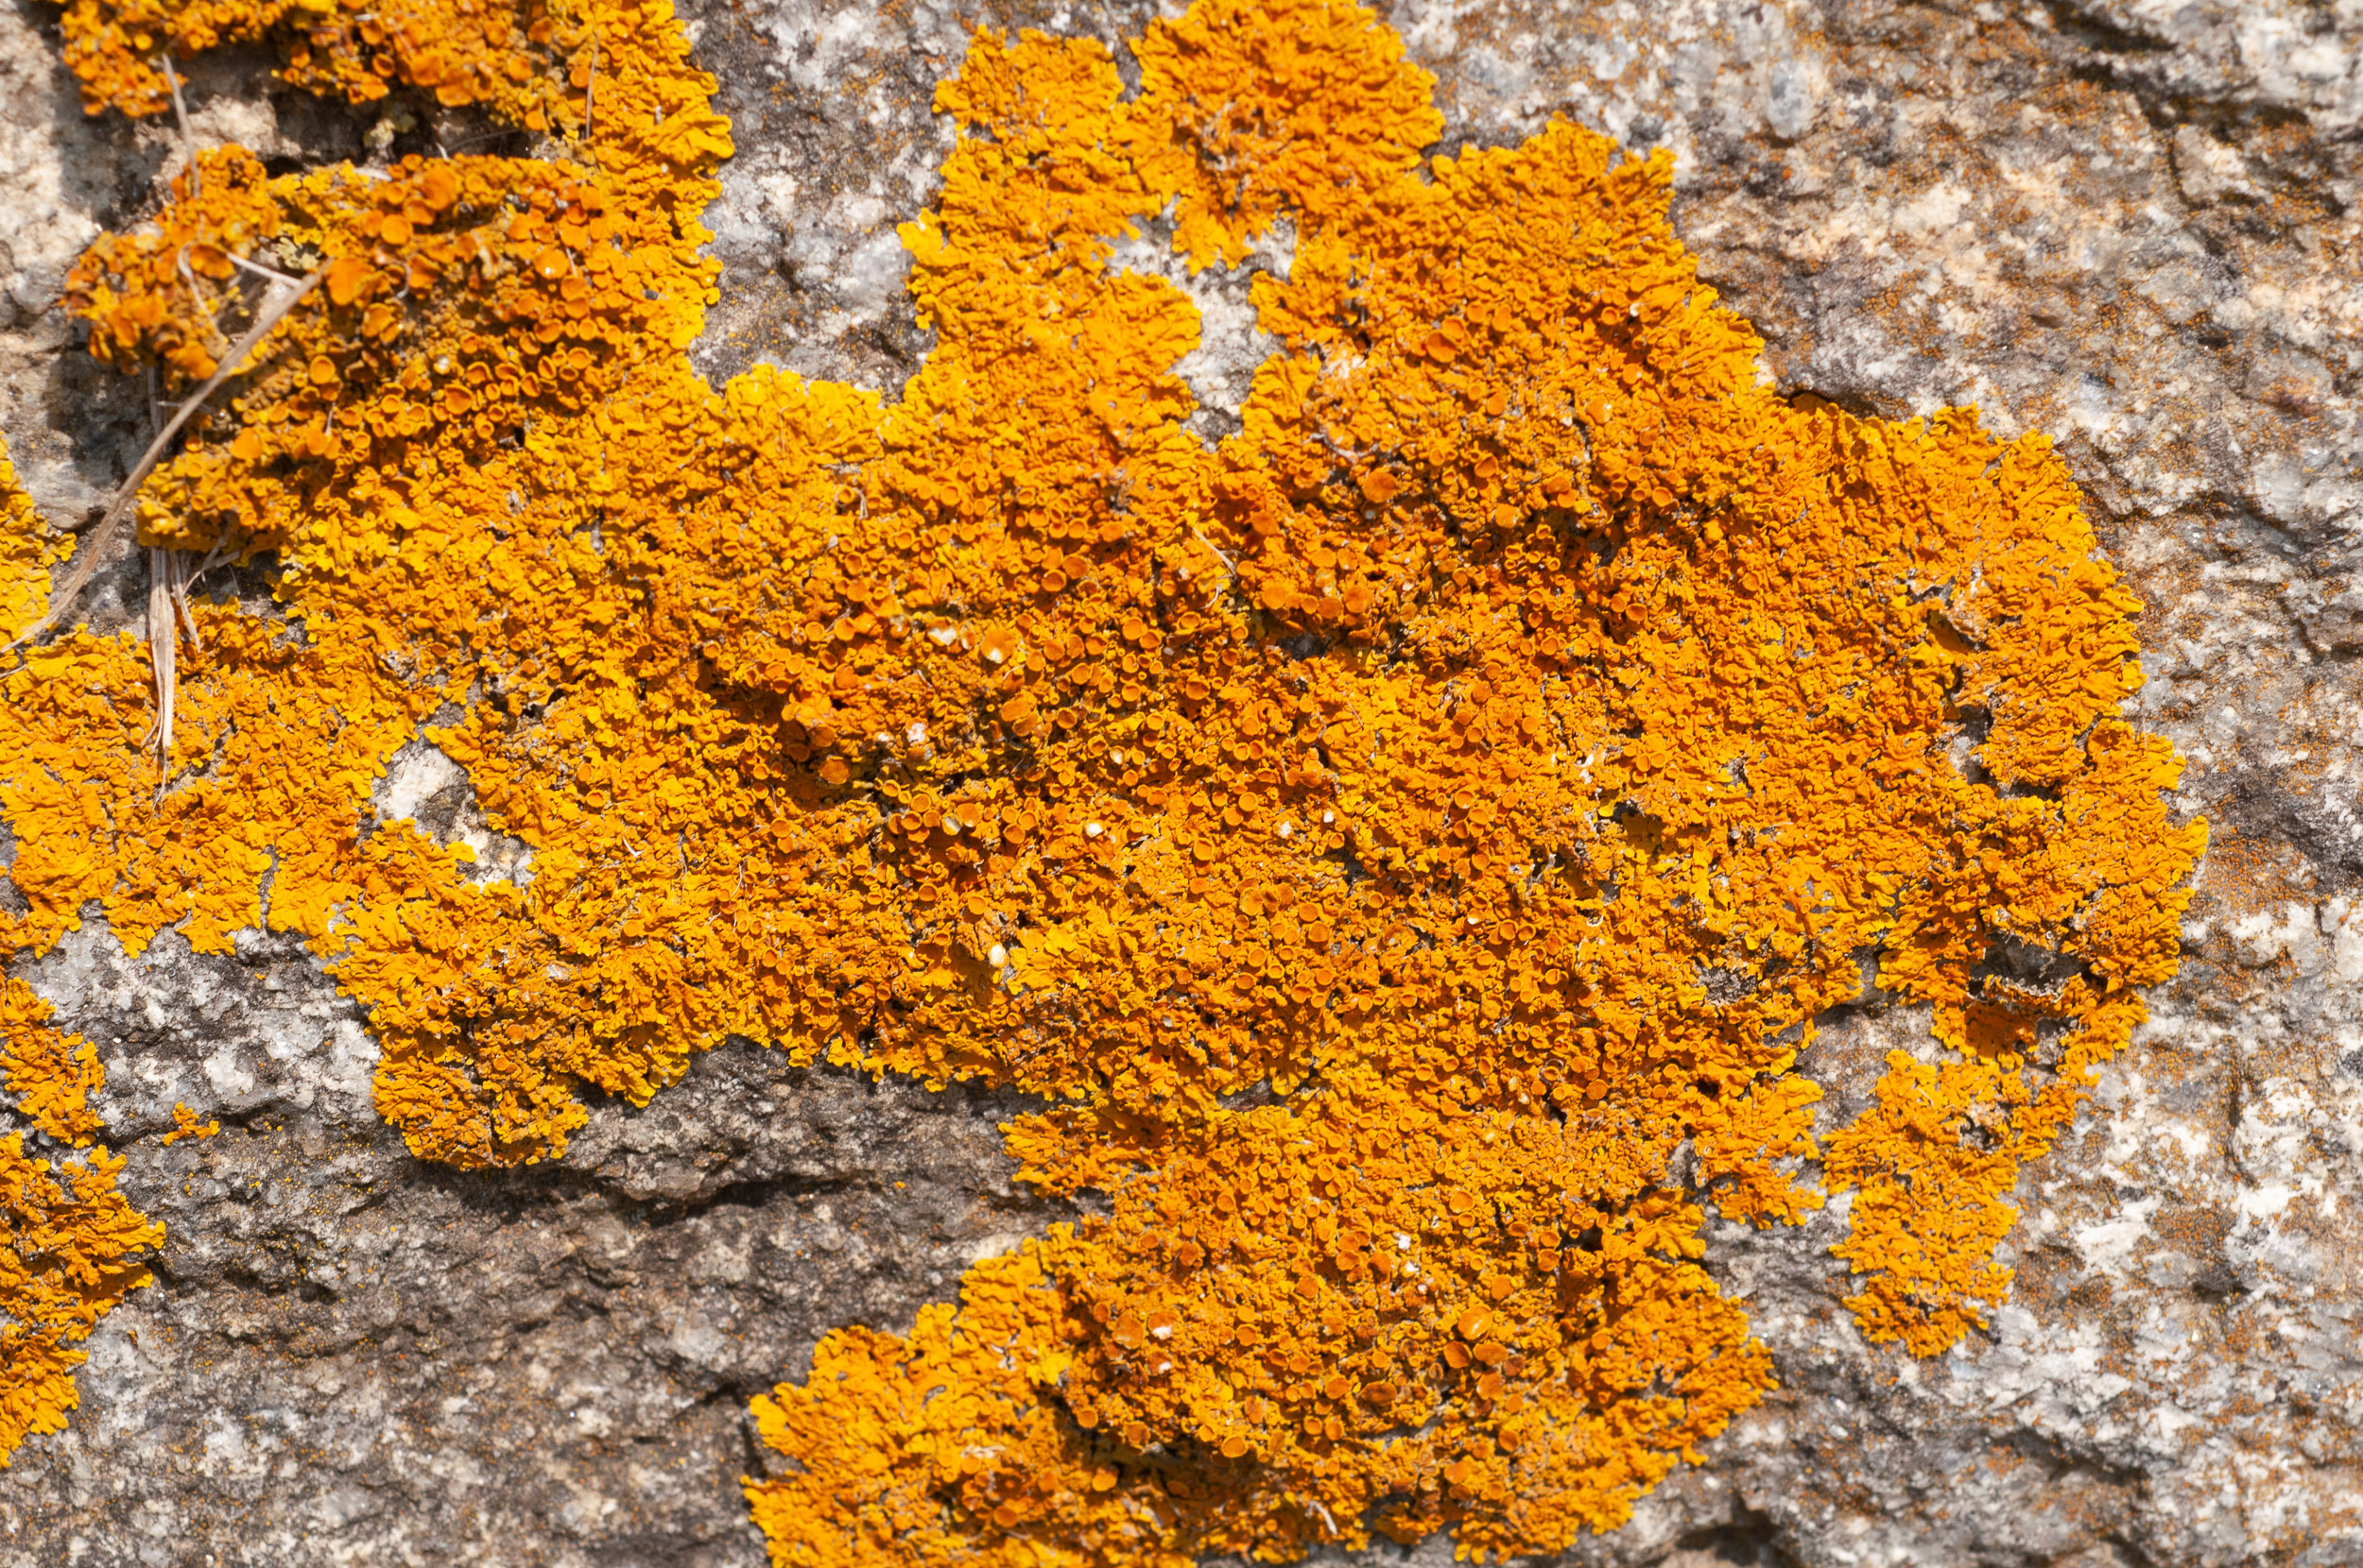
Лишайники, которые корочкой растут на камнях, называются накипные

Slide 11
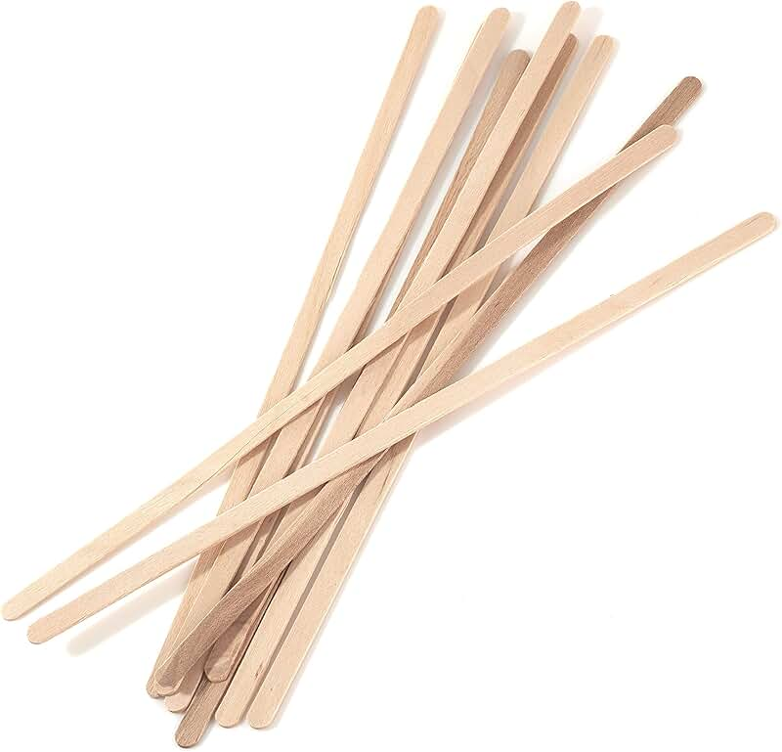
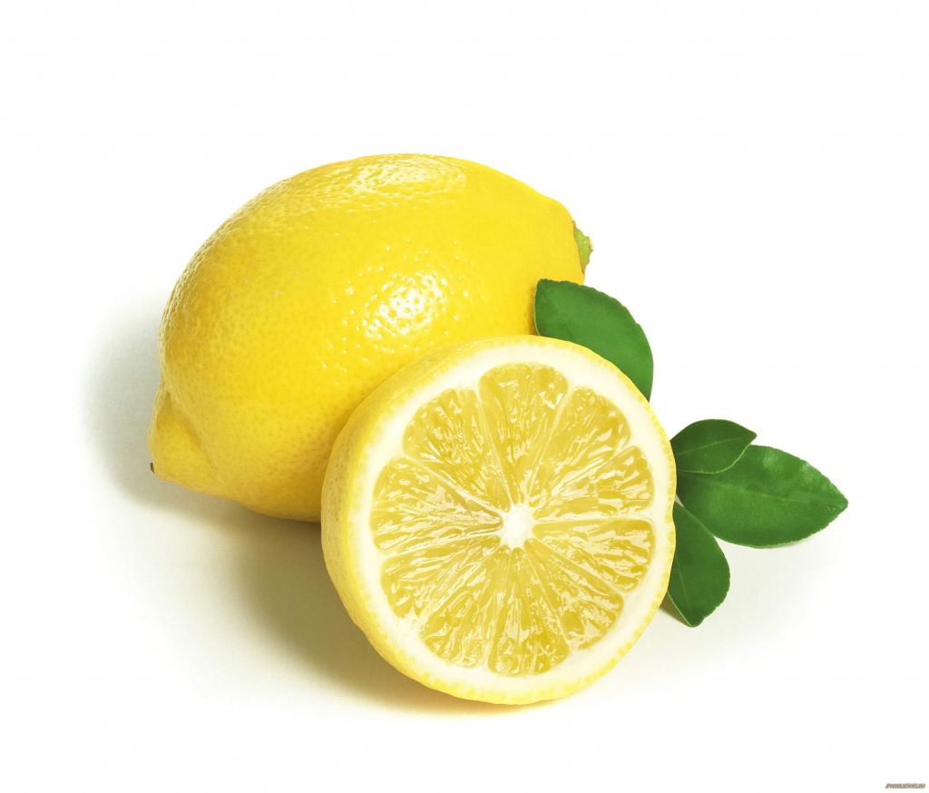
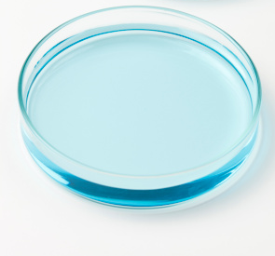
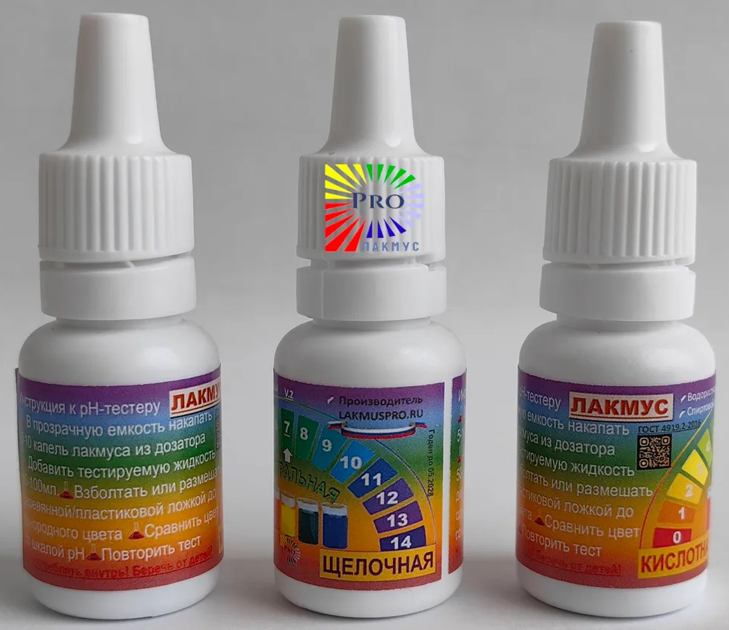
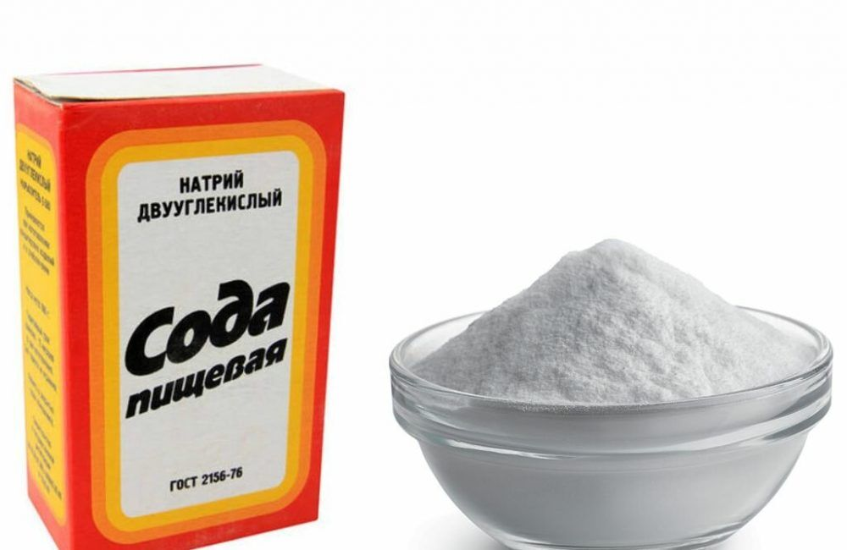
Практическая работа
«Удивительная краска - лакмус»
Нам понадобится:
Палочки для размешивания
Лимон
Сода
Чаша с водой
Лакмус

Slide 12
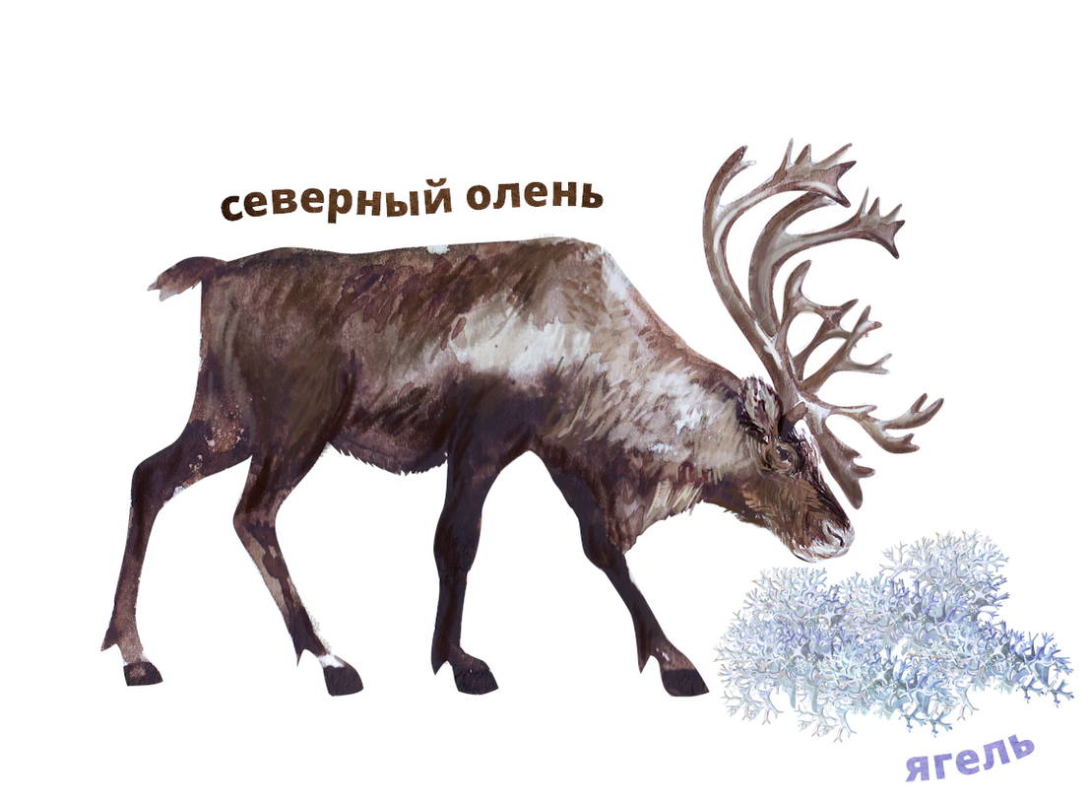

Slide 13
Ход работы
Добавьте в чашу с водой немного лакмуса, размешайте
Добавьте в полученный раствор сок лимона, размешайте
Добавьте в полученный раствор соду, размешайте

